Slide 1
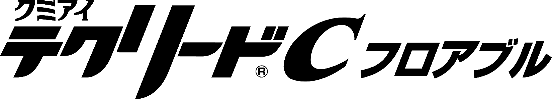

Q&A
（よくあるご質問とその回答）

Slide 2
Q&A
Ｑ１
使用時期は種子の浸種後でも使用できますか。
Ａ２
浸種後処理は登録外使用になるため使用できません。
Ｑ２
適用表より薄い倍率（例４００倍）で種子を浸漬しても大丈夫ですか。
Ａ２
登録外使用になるため使用できません。
Ｑ３
適用表より濃い倍率（例１００倍）で種子を浸漬しても大丈夫ですか。
Ａ３
１００倍では登録外使用になるため使用できません。濃い倍率の場合は２０倍１０分の浸漬処理が可能です。
Ｑ４
浸漬の倍率で、２０倍１０分と２００倍２４時間がありますが、１２時間１００倍等で種子を浸漬しても大丈夫ですか。
Ａ４
浸漬の倍率は、２０倍１０分と２００倍２４時間のみです。その他倍率での浸漬は、登録外使用になるため使用できません。

Slide 3
Q&A
Ｑ５
注意事項に「薬液の温度は極端な低温はさけてください」とありますが、何℃以下を指しますか。
Ａ５
１０℃以下を指します。１０℃以下で種子消毒すると、発芽遅延を起こす場合があります。
Ｑ６
使用する時期の気温が１０℃以下になりますが使用出来ますか。
Ａ６
使用できます。ただし水温を確保するため、催芽機や、ハウス内、作業場内で保温の工夫をし水温を保つようにしてください。
Ｑ７
希釈方法を教えてください。
Ａ７
２００倍とは、水１０Lに本剤５０ml、水２０Lに本剤１００ml（１本）です。
Ｑ８
浸漬処理した種籾は風乾する必要がありますか。
Ａ８
JA・指導機関等の指導に従ってください。社内試験では風乾のあり・なしで効果差はありませんでした。

Slide 4
Q&A
Ｑ９
テクリードＣフロアブルの希釈液は繰り返し使用することは可能ですか。
Ａ９
薬液の繰り返し（複数回使用）は効果を担保しかねますので1回としてください。
Ｑ１０
循環式のハトムネ催芽機の使用はできますか。
Ａ１０
推奨は致しかねますが、できます。使用の際は、エアレーションのシャワーはお切り切ください。注意事項内にも記載がありますが、シャワーをしながらの浸漬は、粘性物質を発生させる場合があります。
Ｑ１１
シャワータイプの催芽機で浸漬すると粘性物が発生するとありますが、発生する粘性物は種籾に影響はありますか。
Ａ１１
粘性物が籾等に付着した場合、種籾の芽だしなどに影響を与える可能性が考えられます。
粘性物が付着していない場合、種籾には影響はありません。

Slide 5
Q&A
Ｑ１２
浴槽が黒く着色されました。次年度の対応はありますか？
Ａ１２
シャワーやエアレーション付きの水槽などで浸種すると、黒色の粘性物が発生するので、使用しないでください。
Ｑ１３
テクリードＣフロアブル以外の薬剤で処理した種籾と一緒に浸種することはできますか。
Ａ１３
できません。チウラムを含む薬剤で処理した種籾を一緒に浸種することにより効果低下が起こる事例もあるため、他の種子消毒剤処理籾との同時浸種はさけてください。
Ｑ１４
希釈する際、川の水・池の水・井戸水等を使用することは可能ですか。
Ａ１４
井戸水等に入っている成分が薬液の物性を変化させたり、病害の発生源になり得るため、できるだけ水道水を使用してください。

Slide 6
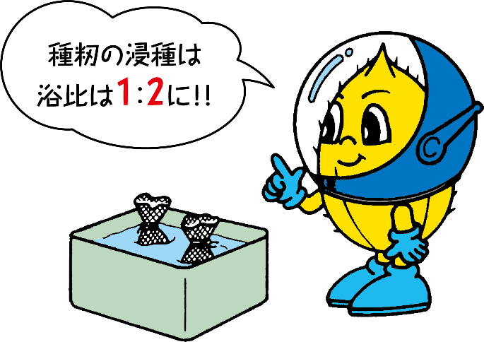
Q&A
２００倍の希釈
たね籾の量 | テクリードC | 水量
2kg | 20ml | 4Ｌ
4kg | 40ml | 8Ｌ
5kg | 50ml | 10Ｌ
10kg | 100ml | 20Ｌ
25kg | 250ml | 50Ｌ
50kg | 500ml | 100Ｌ

